Slide 1

AI Agent 智能体
技术深度解析与未来展望
FUTURE INTELLIGENCE INSIGHTS · 2026
Notes:
大家好，今天我将为大家深入解析一个正在引领新一轮技术革命的概念——AI Agent智能体。它不再是被动响应的工具，而是能够自主感知、规划、决策并执行复杂任务的主动智能系统。本次分享将带您全面了解AI Agent的核心技术、应用场景以及未来的发展趋势。

Slide 2

目录CONTENTS
01
定义与核心特征
超越对话的主动智能体
02
技术架构与原理
“感知-规划-执行-复盘”闭环
03
应用领域与案例
赋能千行百业的商业价值
04
发展现状与未来
爆发式增长与未来趋势
Notes:
本次分享将分为四个部分。首先，我们将明确AI Agent的定义和核心特征。接着，深入剖析其技术架构和工作原理。然后，通过丰富的案例展示其在各行业的应用价值。最后，我们将探讨AI Agent的发展现状、挑战以及未来的发展趋势。

Slide 3
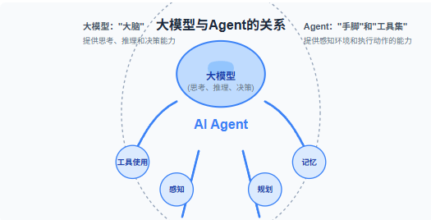
01. 定义：超越对话的主动智能体
AI Agent（人工智能智能体）是一种能够自主感知环境、进行决策并执行行动以实现特定目标的智能系统。它不仅仅是一个会对话的AI，更是一个能“动手”解决复杂问题的数字化员工。
与传统大语言模型(LLM)相比，AI Agent 的核心区别在于其具备“主动性”与“执行力”，而非被动等待指令。
🛠️ 技术构成公式
AI Agent = LLM(大脑) + 规划反思 + 记忆系统 + 工具调用
从“只能回答”到“解决问题” AI Agent 重塑人机协作新范式
Notes:
首先，我们来明确什么是AI Agent。简单来说，它是一种主动的智能系统，能感知环境、做决策并采取行动。如果说传统的大语言模型是一本会说话的百科全书，那么AI Agent就是一个有行动力的智能助手。它的核心构成可以看作是一个拥有大脑（LLM）、记忆、规划能力和动手能力（工具调用）的完整智能体。

Slide 4
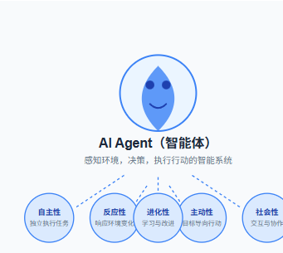





01. AI Agent的五大核心特征
自主性 (Autonomy)
无需持续的人工干预，能够独立设定目标并完成复杂任务。
反应性 (Reactivity)
实时感知周围环境的动态变化，并快速做出响应和调整。
主动性 (Proactivity)
不仅仅被动响应，更能主动识别潜在需求并提前采取行动。
社会性 (Social Ability)
具备与其他AI Agent、系统或人类进行高效协作与交互的能力。
进化性 (Adaptivity)
能够不断从历史经验和新的数据中学习，自我优化策略与模型，持续提升任务表现。
Notes:
AI Agent的强大之处体现在它的五大核心特征上。它具有自主性，能独立工作；具有反应性，能适应环境变化；更重要的是它的主动性，能预见需求并采取行动。同时，它还具备社会性，能与其他智能体协作，以及进化性，能通过学习不断优化自身。这五大特征共同构成了AI Agent的智能行为基础。

Slide 5
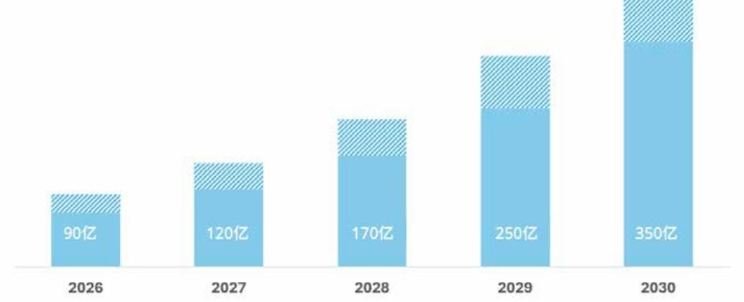


01. 核心发现：从“对话”到“行动”的范式转变
AI Agent的核心突破在于其“主动性”，能够将LLM的强大“大脑”与“手脚”（工具调用）和“记忆”相结合，自主完成跨应用、多步骤的复杂任务，彻底重构人机协作模式。
金融领域 · 贷款审批转化率提升
300%| 精准匹配需求，自动处理合规与征信，大幅缩短流程周期
全球 Agentic AI 市场爆发式增长
2025年75.5亿美元➔ 2034年1990.5亿美元 复合年增长率 (CAGR) 高达43.84%
企业办公 · 单次交互耗时缩减
40分钟| 自动化处理重复繁琐的信息检索与整理，释放人力专注高价值思考
Notes:
AI Agent带来的最大变革，是从“对话”到“行动”的范式转变。它不再仅仅是回答问题，而是能主动解决问题。这种转变带来了巨大的商业价值和市场增长。数据显示，Agentic AI市场正以惊人的速度扩张，并且在实际应用中，它能显著提升工作效率，例如将贷款审批转化率提升三倍，为员工节省大量工作时间。

Slide 6
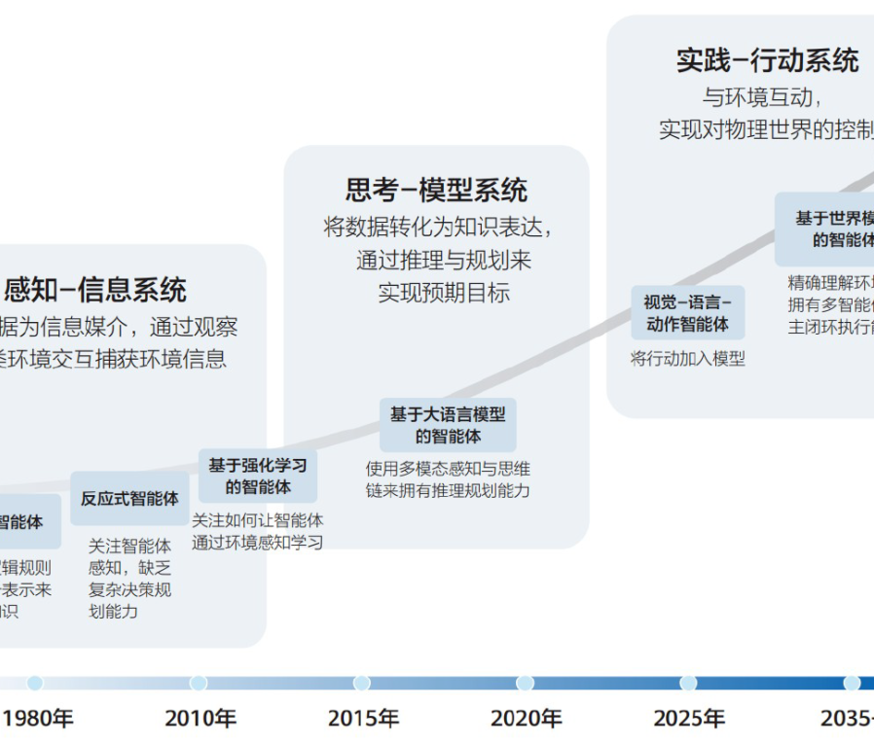

02. 技术架构：“感知-规划-执行-复盘”智能行动闭环
感知Perception
规划Planning
通过API、爬虫等技术，实时获取外部环境信息与任务数据，建立对世界的基础认知。
利用思维链(CoT)等算法，将复杂任务拆解为可执行的子任务，并制定最优执行路径。
执行Execution
复盘Self-reflection
根据既定计划，自主调用外部工具API或代码，与真实世界交互，一步步推进任务落地。
反思行动结果，识别执行偏差与潜在问题，通过反馈机制优化后续策略，实现自我进化。
Notes:
接下来我们深入技术层面，看看AI Agent是如何工作的。它的核心是一个“感知-规划-执行-复盘”的闭环。首先，通过感知模块获取信息；然后，规划模块像大脑一样思考和制定计划；接着，执行模块作为手脚去调用工具完成任务；最后，复盘模块对结果进行反思，从而实现自我进化。这个闭环是AI Agent智能行为的基础。

Slide 7


02. 核心组件详解：规划与执行
规划模块 (Planning)
执行模块 (Execution / Tool Use)
作为 Agent 的“大脑”核心，负责将抽象的用户目标进行深度理解、逻辑拆解为具体任务，并制定出具有可操作性的详细执行计划。
作为 Agent 的“手脚”，负责落地执行规划模块产出的指令，通过调用外部资源与现实世界进行交互并获取结果。
⚡️ 核心技术引擎
• 思维链 (Chain-of-Thought, CoT)：通过多步推理获得答案 • 思维树 (Tree-of-Thought, ToT)：探索多种可能的解题路径 • ReAct 框架：结合“推理”与“行动”的闭环模式
🔌 标准化交互协议
• MCP (Model Context Protocol):被誉为“AI的USB-C”，实现模型与工具的统一连接。
• A2A (Agent-to-Agent Protocol):打破壁垒，让不同智能体之间无缝协作。
Notes:
在这个闭环中，规划和执行模块是关键。规划模块利用思维链等先进技术，像人类一样思考，将复杂任务分解成可执行的步骤。而执行模块则通过调用各种工具的API来完成这些步骤。为了让这个过程更高效、更标准化，MCP和A2A等协议应运而生，它们就像是AI世界的通用接口，让不同的智能体和工具能够无缝协作。

Slide 8


02. 核心组件详解：记忆与复盘
记忆模块 (Memory)
复盘模块 (Self-reflection)
存储信息，使Agent能够进行上下文感知的连续对话和长期学习，建立“活”的知识体系。
对已完成的任务进行深度反思和结果评估，总结经验与教训，从而动态优化未来策略。这是Agent实现“进化性”的关键能力。
• 短期记忆：维持当前任务上下文，确保对话逻辑连贯，不丢失信息。
• 长期记忆：通过向量数据库和RAG技术，将经验沉淀为持久化的知识库，赋能长期任务。
• 核心机制：自动回溯行动轨迹，识别决策偏差与执行错误，生成针对性的优化指令，不断修正模型的行为模式。
Notes:
除了规划和执行，记忆和复盘模块同样不可或缺。记忆模块让Agent拥有了短期和长期记忆，能够记住对话内容和历史知识，从而提供更连贯、更智能的服务。而复盘模块则赋予了Agent学习和进化的能力，它能像人一样反思自己的行为，总结经验教训，从而在未来做得更好。

Slide 9




03. 应用领域：赋能千行百业
AI Agent的应用正从通用场景向垂直行业深度渗透，突破传统业务边界，为各行各业创造出巨大的商业价值与效率提升。
金融服务
智能投研辅助 · 动态风险控制 · 自动化贷款审批与反欺诈
软件开发
自动化代码生成与补全 · 智能单元测试 · 技术文档自动生成
企业办公
AI 办公个人助理 · 多语言会议纪要整理 · 跨系统数据整合分析
客户服务
7x24小时全天候智能支持 · 复杂场景的自动化理赔处理 · 客户情绪识别与安抚
Notes:
了解了技术原理后，我们来看看AI Agent在实际中有哪些应用。目前，它已经广泛渗透到金融、软件开发、企业办公和客户服务等多个领域，正在为这些行业带来颠覆性的变革和巨大的商业价值。接下来，我们将通过具体案例来感受它的威力。

Slide 10


03. 应用案例：金融服务与软件开发
金融服务：智能投研与风控
软件开发：自动化编程与测试
•经典案例：Rocket Mortgage引入多智能体贷款系统，将网站流量到最终完成贷款申请的转化率显著提升300%。
•技术平台：基于FinRobot开源平台，实现了从海量非结构化数据清洗处理，到最终投资策略生成的端到端全流程自动化。
•应用规模：目前，软件开发已成为AI Agent最核心的应用场景，相关工具占据了所有MCP (模型上下文协议) 工具生态的67%。
•效率飞跃：通过AI辅助生成代码、自动编写单元测试，将过去需要手动数小时完成的API文档编写工作，压缩至几分钟内即可完成。
Notes:
在金融领域，AI Agent已经展现出强大的能力。例如，Rocket Mortgage通过部署多智能体系统，实现了转化率300%的惊人提升。在软件开发领域，AI Agent更是成为了开发者的得力助手，超过三分之二的工具都与软件开发相关，它能将繁琐的文档编写工作从几小时缩短到几分钟。

Slide 11


03. 应用案例：企业办公与客户服务
企业办公：智能助理
客户服务：全天候智能支持
加拿大电信巨头 TELUS 为超过57,000名员工部署 AI 智能助手，极大提升了内部协作与信息获取效率。经统计，员工在使用该工具进行信息检索、任务处理等工作时，平均每次交互可节省40分钟的时间成本。
市场调研显示，约49%的已落地 AI Agent 的企业将其优先应用于客户服务领域。例如，在保险行业，多智能体协同系统能自动处理信息核对与理赔计算，将原本需要数天的理赔周期大幅缩短至几分钟，显著提升了客户满意度。
Notes:
在企业办公场景，AI Agent化身为高效的智能助理。TELUS的案例显示，AI助手能为员工平均每次交互节省40分钟，极大提升了工作效率。在客户服务方面，AI Agent同样表现出色，近一半的企业已将其用于客户支持。例如，通过多智能体协同，保险理赔流程可以从几天缩短到几分钟。

Slide 12
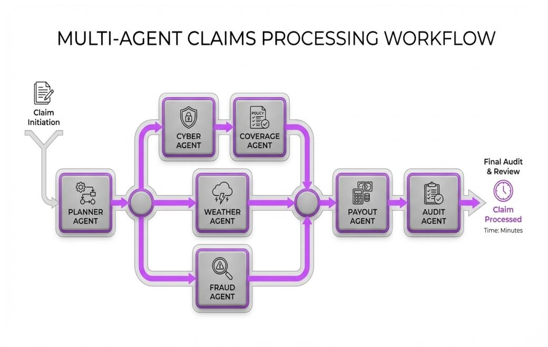
03. 应用案例：多智能体理赔处理工作流
01 规划 Agent
启动理赔全流程
02 网络安全 Agent
全程确保数据安全合规
03 承保 Agent
快速验证保单有效性
04 天气 Agent
交叉验证灾害事件真实性
05 反欺诈 Agent
智能识别异常赔付风险
06 赔付 Agent
自动核算赔偿金额
07 审计 Agent |自动汇总完整证据链与结果，提交给人类专家进行最终复核。
核心价值
大幅缩短理赔周期，提升用户体验与运营效率
传统流程耗时数天➔几分钟极速处理
Notes:
这里我们以一个保险理赔的例子，来具体看一下多智能体是如何协同工作的。这个流程涉及七个不同的专业Agent，从规划、安全、承保到反欺诈、赔付，每个Agent各司其职，高效协作，最终将原本需要数天的理赔时间缩短到了几分钟。这充分展示了多智能体系统的强大能力。

Slide 13



04. 发展现状：爆发式增长与广泛部署
市场规模
企业采纳
行业共识
1990.5亿美元
预计2034年全球市场总额
复合年增长率 (CAGR) 高达43.84%
+1,445%
多智能体系统咨询量激增 (Gartner)
57%的组织
已部署 Agent 用于多阶段业务流
2026年
AI Agent 真正普及的元年
从技术验证走向规模化落地的 关键转折点
Notes:
现在我们来看看AI Agent的发展现状，可以用“爆发式增长”来形容。
首先，看左边的市场规模。预计到2034年，全球Agentic AI市场将达到近2000亿美元，这期间的复合年增长率高达43.84%，是增长最快的AI细分赛道之一。
中间的数据反映了企业的采纳热度。Gartner的最新数据显示，关于多智能体系统的客户咨询量激增了1445%。更重要的是，已有57%的组织已经不再观望，而是将Agent技术部署到了多阶段的实际业务工作流中。
最后，右侧是行业的共识。综合各方观点，大家普遍认为，2026年将是AI Agent从技术验证走向真正普及和规模化落地的关键元年。

Slide 14


04. 面临的核心挑战
技术挑战
实施与治理挑战
安全与伦理挑战
长期规划与推理逻辑的可信度不足，跨环境的适应能力有限，以及复杂任务下的计算资源消耗过高。
与现有IT系统的集成复杂且成本高昂，多Agent协同编排困难，同时AI决策过程的“黑盒”特性导致难以审计与监管。
面临被恶意滥用的潜在风险，系统存在提示注入等安全漏洞，以及数据隐私与合规性的严峻考验。
40%
据行业预测，到2027年，全球约40%的 Agentic AI 项目可能因多Agent编排过于复杂而无法落地或最终失败。
Notes:
当然，AI Agent的发展并非一帆风顺。它仍然面临着技术、实施和安全伦理三大挑战。例如，在处理复杂任务时可能会“迷路”，与现有系统集成困难，以及决策过程不透明等问题。这些都是未来需要我们去攻克的难题。据预测，相当一部分项目可能会因为编排复杂而失败。

Slide 15
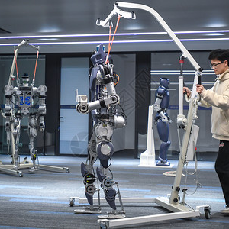
04. 未来发展趋势
多智能体协同 (MAS)
由多个专业Agent组成的“团队”将成为主流，实现复杂任务分工协作。
人机协同模式深化
“人类监督者 + AI Agent团队”的协作模式将在各行各业全面普及。
01
02
标准化协议普及
MCP和A2A等通用协议将打破平台壁垒，推动形成互联互通的开放生态。
AI Agent即服务 (AIaaS)
降低企业开发和部署门槛，让企业能快速将智能Agent能力融入自身业务。
03
04
具身智能体 (Embodied AI)
AI Agent将与机器人等物理实体深度结合，走出屏幕，进入并改造物理世界。
05
Notes:
展望未来，AI Agent将朝着几个明确的方向发展。多智能体协同将成为主流，形成高效的AI团队。人机协同模式会更加深化，人类负责监督和决策，AI负责执行。标准化协议的普及将构建一个开放的生态。同时，AIaaS服务将降低使用门槛，而具身智能体的发展将让AI Agent从虚拟世界走向物理世界，真正改变我们的生活。

Slide 16

Thanks
感谢聆听
THANK YOU FOR LISTENING
Notes:
我的分享到此结束。AI Agent的时代已经到来，它将深刻地改变我们工作和生活的方式。希望今天的内容能帮助大家更好地理解这项前沿技术。感谢大家的聆听！

